Slide 1
Базы данных
Нотация Баркера
Виноградова М.В.
МГТУ им. Н.Э. Баумана (ИУ5)

Slide 2
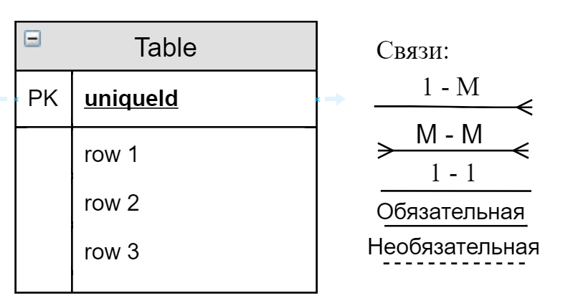
Сущности и связи

Slide 3
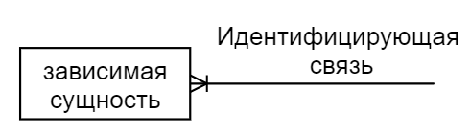
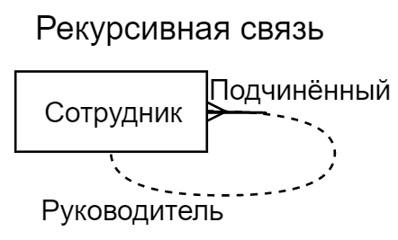

Slide 4
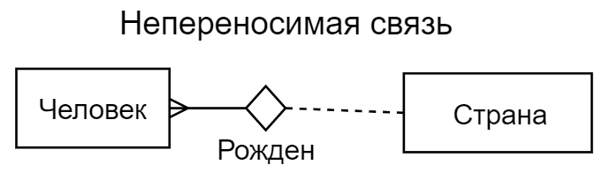
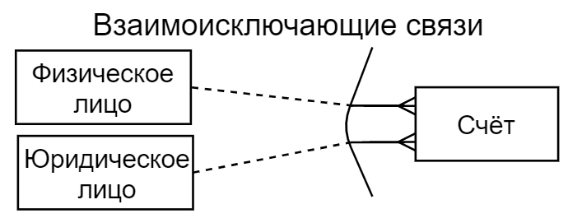

Slide 5
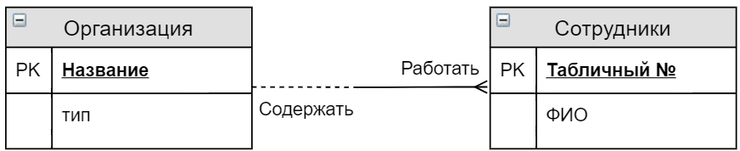
Пример
Чтение связи
← Сотрудник должен работать только в 1 организации.
→ Организация может содержать много сотрудников.

